Slide 1
打開天國的鑰匙
馬太福音16:13-20

Slide 2
「……羅馬主教是聖彼得的繼承人，是眾使徒的王，是基督在地上的真正代表，是全教會的元首，是所有基督徒的父親和教師，因為主基督已經將牧養、管理、和統治全世界教會的權柄賜給彼得。」(第一次梵蒂崗會議)
在這磐石上
天國的鑰匙
牧養我的羊
彼得領導其他使徒

Slide 3
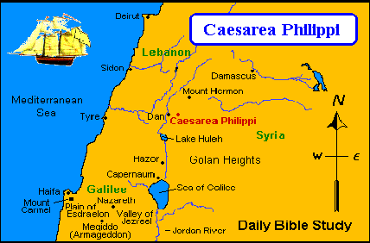

Slide 4
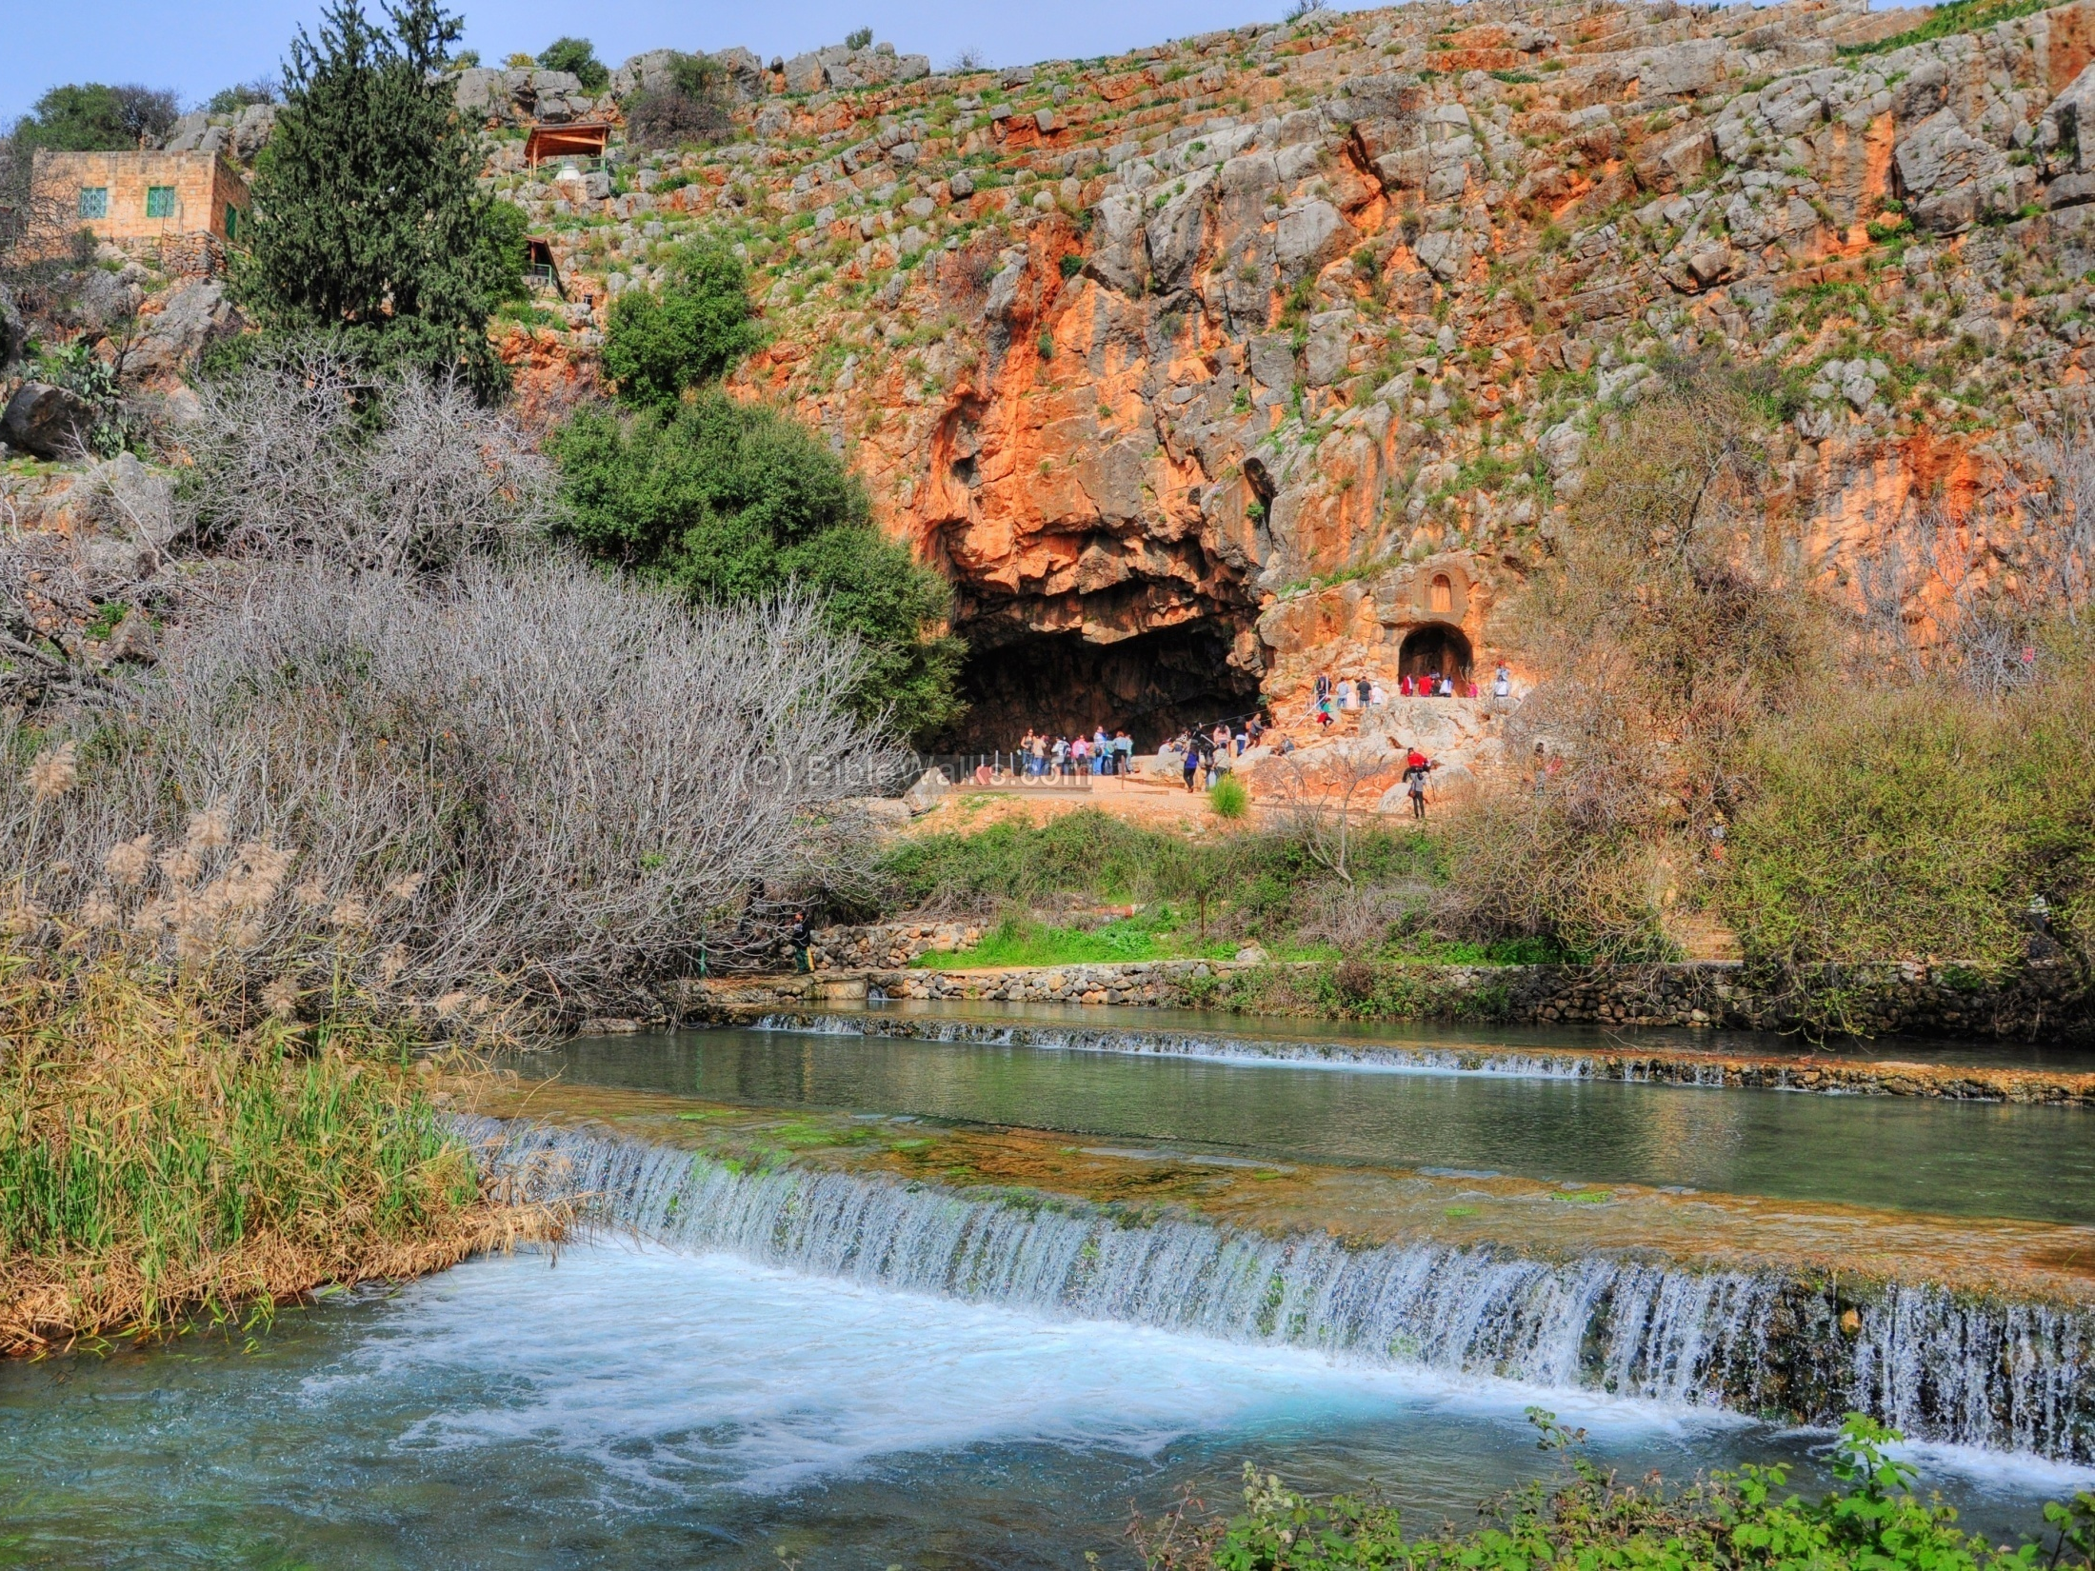
在這座山裡有一個深峻的山洞，山洞下面的山谷，有一條美麗的溪水。

Slide 5
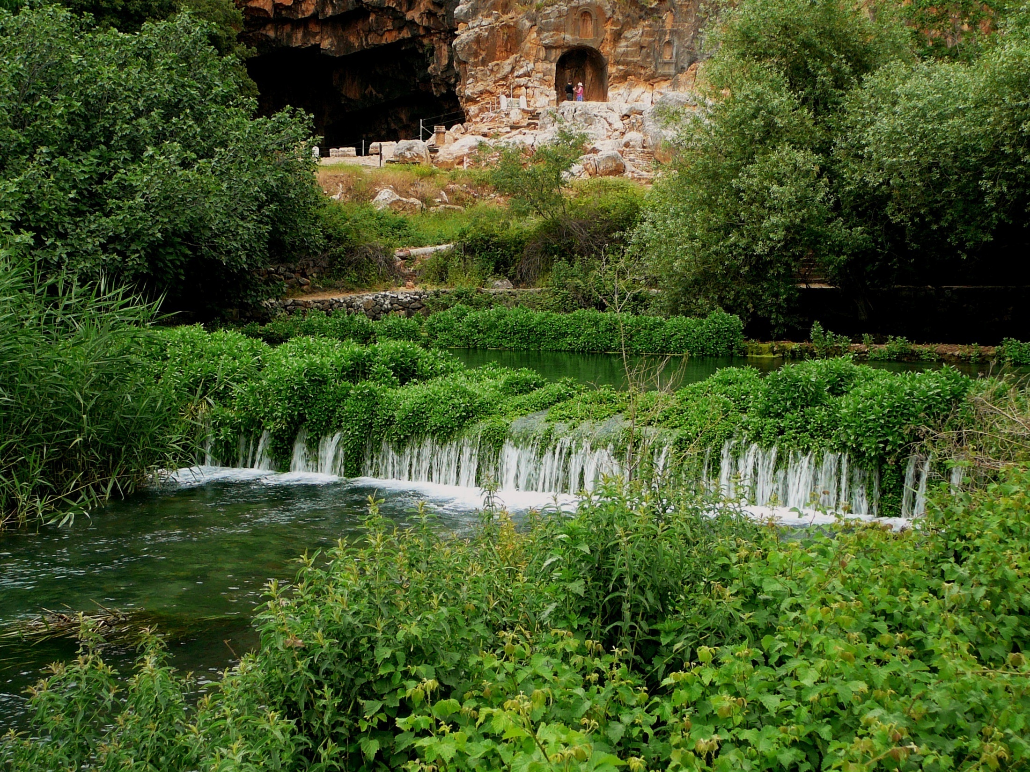
這個地方圍繞著翠綠的橄欖和橡樹，又有許多的花草，四處蔓延像結彩一樣，樹上小鳥傳來美妙歌聲。

Slide 6
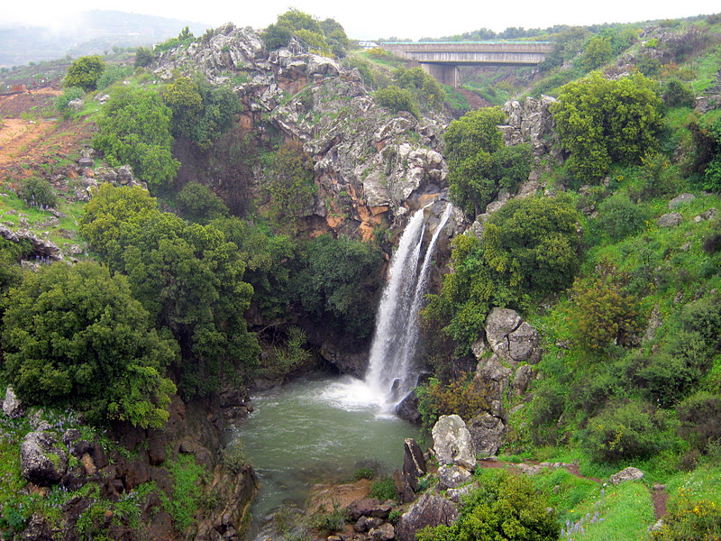
The Banias springs

Slide 7
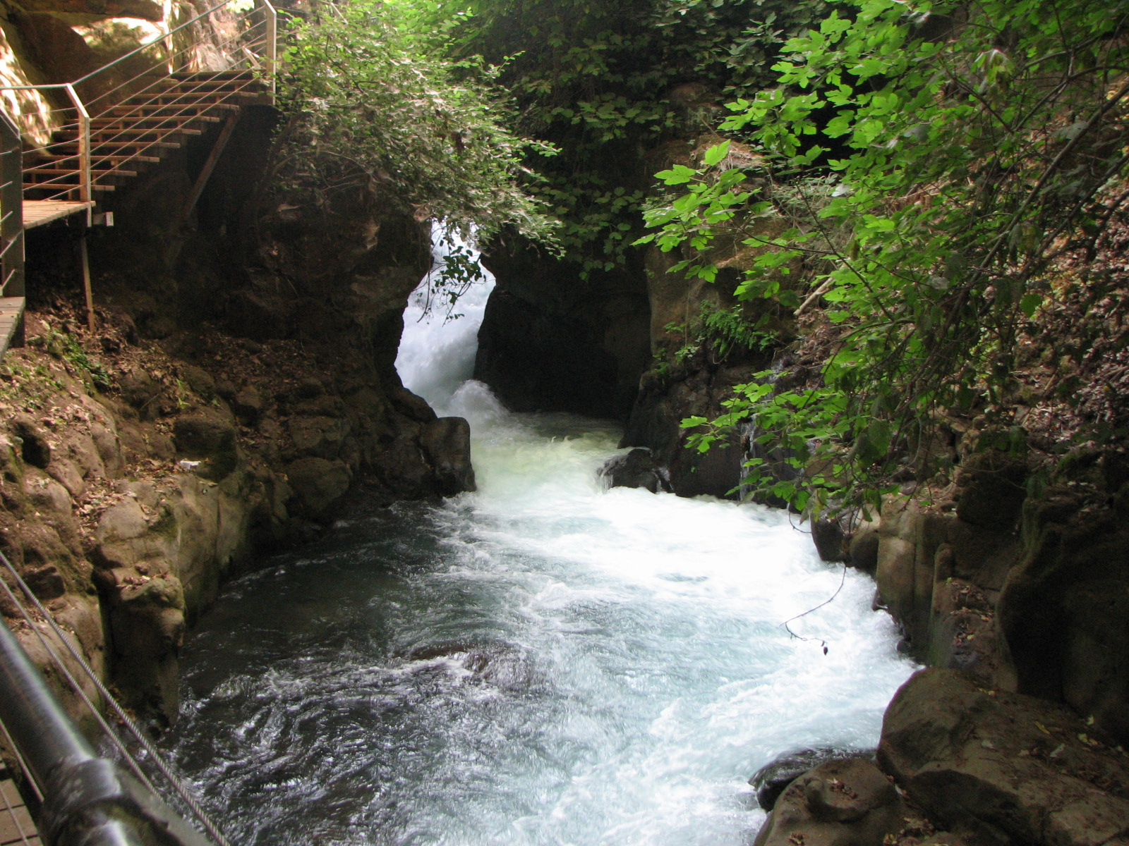

Slide 8
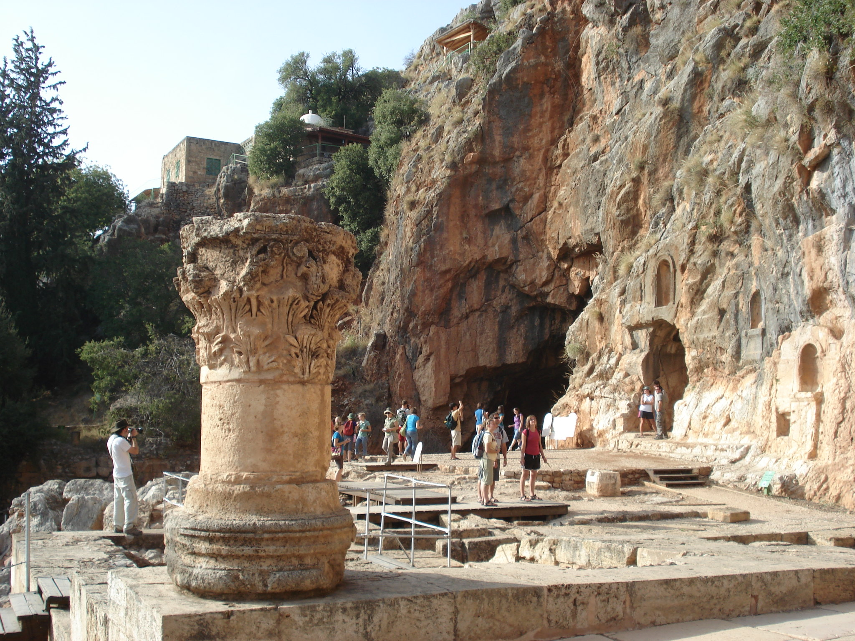

Slide 9
二、人說我人子是誰？
--世人對耶穌的觀點
反對的人說耶穌是…
「貪食好酒的人」（太11:19）
「迷惑眾人的」（約7:12）
「稅吏與罪人的朋友」（太11:19）
「罪人」（約9:24）
「被鬼附的」（約7:20）
他們說：「有人說是施洗的約翰，有人說是以利亞，又有人說是耶利米，或是先知裡的一位。」

Slide 10
Dr. Kent Brantly

Slide 11
三、你們說我是誰？
—認識上帝的人有福了
彼得說「你是基督，是永生神的兒子。」
受膏的
基督
（希臘文）
彌賽亞
（希伯來文）

Slide 12
四、建造教會在磐石上
—上帝的奧秘與計畫
「你是彼得，我要把我的教會建造在這磐石上，陰間的權柄不能勝過他。¹⁹ 我要把天國的鑰匙給你，凡你在地上所捆綁的，在天上也要捆綁；凡你在地上所釋放的，在天上也要釋放。」（太16:18-19）

Slide 13
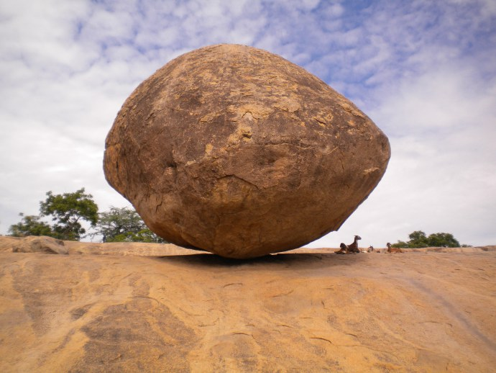
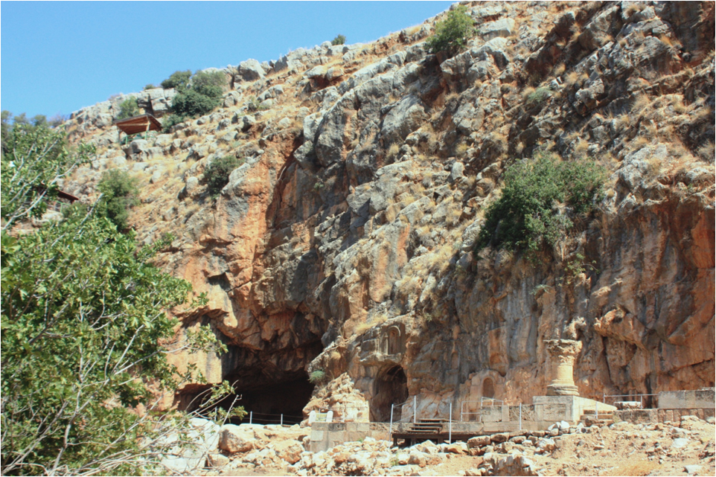
彼得 Petros
--石卵
磐石 Petra
--基督

Slide 14
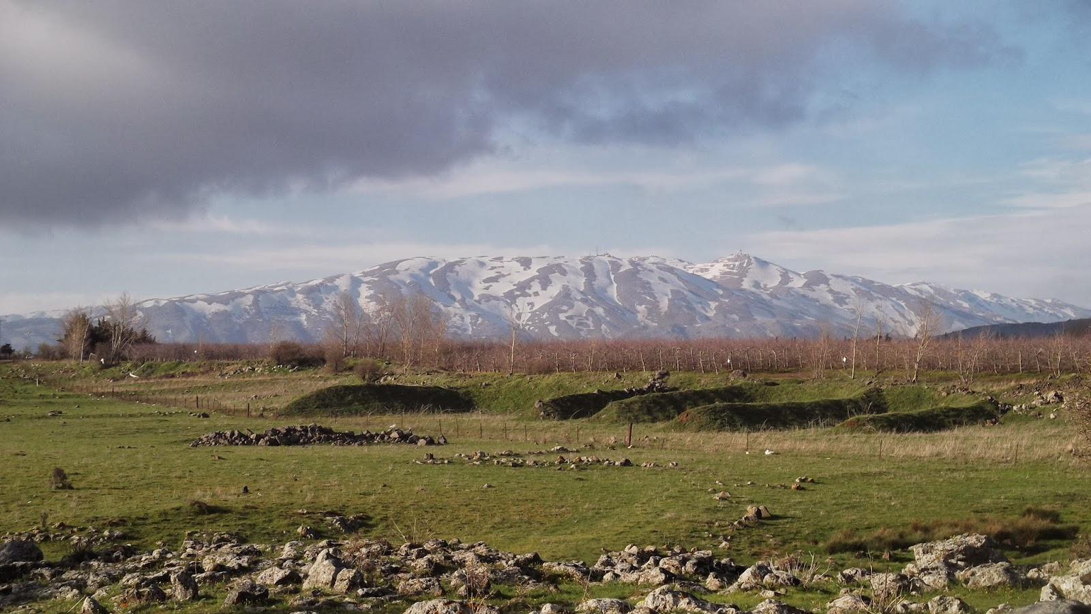
遠眺黑門山

Slide 15
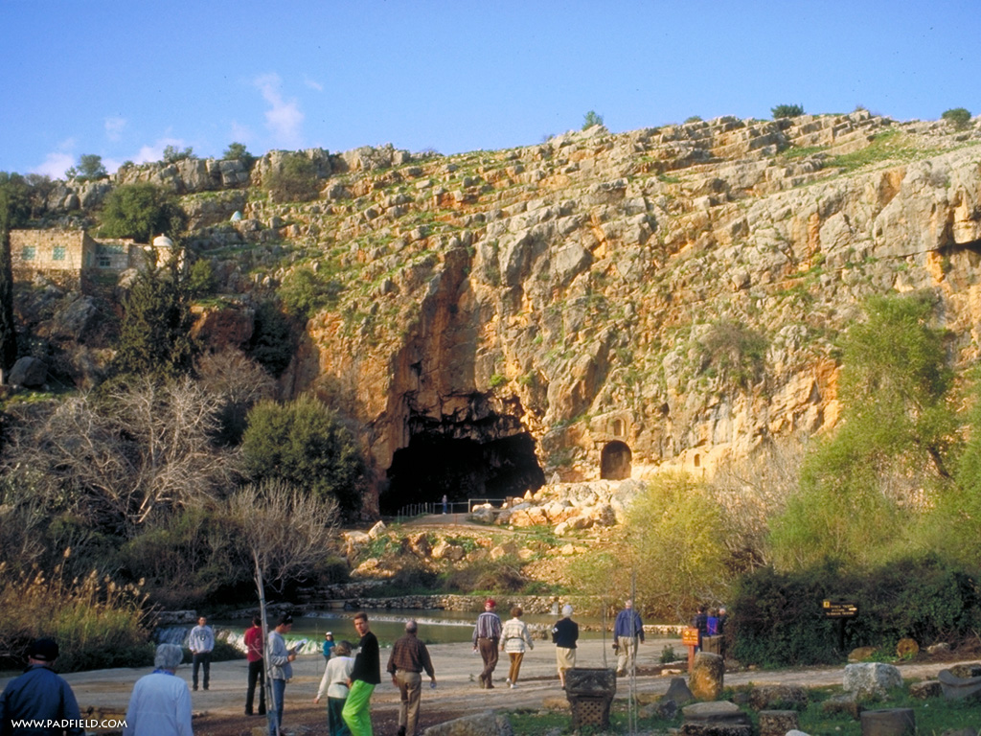
撒該利亞腓立比

Slide 16
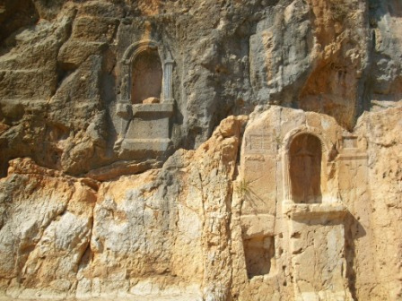
安置神明的壁龕

Slide 17
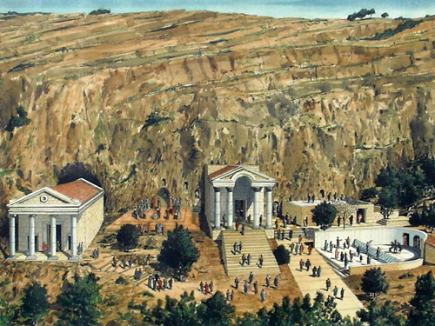

Slide 18
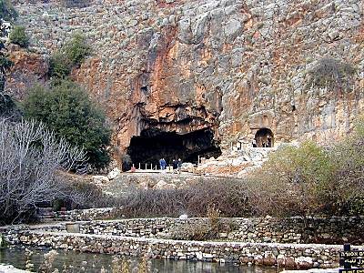
通往地底（陰間）的入口

Slide 19
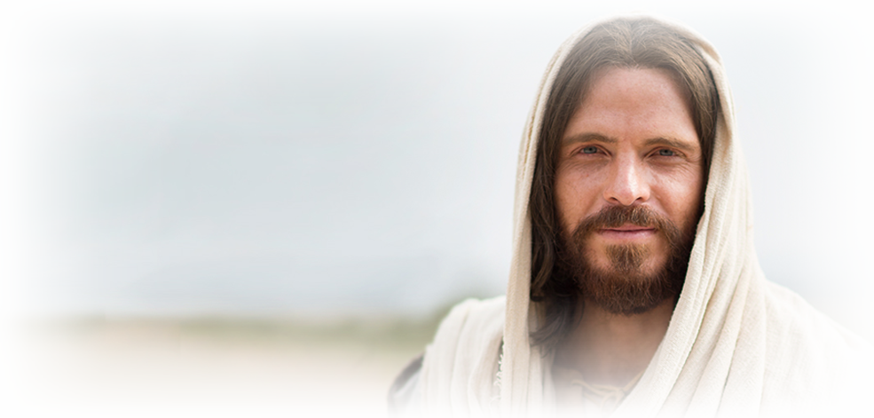
主的靈在我身上，因為他用膏膏我，叫我傳福音給貧窮的人；差遣我報告被擄的得釋放，瞎眼的得看見，叫那受壓制的得自由，報告神悅納人的禧年。（路加福音 4：18）

Slide 20
9月21日，請朋友作夥來！

